Slide 1
Муниципальное бюджетное общеобразовательное учреждение
«Средняя общеобразовательная школа №32»
Тайгинского городского округа
Развитие читательской грамотности
как способ повышения качества образования

Slide 3
Функционально грамотный человек — это человек, который способен использовать все постоянно приобретаемые в течение жизни знания, умения и навыки для решения максимально широкого диапазона жизненных задач в различных сферах человеческой деятельности, общения и социальных отношений
(А.А. Леонтьев)

Slide 4
В педагогической науке понятие «функциональная грамотность» относительно новое. Появилось оно в конце 60-х годов и впервые как международная проблема была обозначены в документах ЮНЕСКО.

Slide 5
PISA
Международная программа по оценке качества обучения PISA (Programme for International Student Assessment) проводится раз в 3 года, начиная с 2000 г., и проходит под патронажем Организации экономического сотрудничества и развития. Цель этого масштабного тестирования — провести оценку грамотности 15-летних школьников в разных видах учебной деятельности: естественнонаучной, математической, компьютерной и читательской.

Slide 6
МАТЕМАТИЧЕСКАЯ ГРАМОТНОСТЬ
№ п/п | СТРАНА | МЕСТО
1. | КИТАЙ (ШАНХАЙ) | 1
2. | СИНГАПУР | 2
3. | ТАЙВАНЬ | 3-5
4. | ЭСТОНИЯ | 10-12
5. | ЛАТВИЯ | 25-32
6. | РОССИЯ | 31-39
7. | ЛИТВА | 34-40
8. | ТУРЦИЯ | 42-46
9. | КИПР | 45-47
10. | КАЗАХСТАН | 47-50

Slide 7
ЕТЕСТВЕННО-НАУЧНАЯ ГРАМОТНОСТЬ
№ п/п | СТРАНА | МЕСТО
1. | КИТАЙ (ШАНХАЙ) | 1
2. | ГОНКОНГ | 2-3
3. | ЭСТОНИЯ | 5-7
4. | ВЬЕТНАМ | 7-15
5. | ЛАТВИЯ | 23-29
6. | ЛИТВА | 26-34
7. | РОССИЯ | 34-38
8. | ТУРЦИЯ | 41-43
9. | ТАЙЛАНД | 44-49
10. | КАЗАХСТАН | 51-53

Slide 8
ЧИТАТЕЛЬСКАЯ ГРАМОТНОСТЬ
№ п/п | СТРАНА | МЕСТО
1. | КИТАЙ (ШАНХАЙ) | 1
2. | СИНГАПУР | 2-4
3. | ЭСТОНИЯ | 10-12
4. | РОССИЯ | 36-42
5. | ТАЙЛАНД | 45-51
6. | КАЗАХСТАН | 59-64

Slide 9
Функциональная грамотность
Функциональная грамотность – это способность человека использовать приобретаемые в течение жизни знания для решения широкого диапазона жизненных задач в различных сферах человеческой деятельности, общения и социальных отношений».
Функциональная грамотность — это выработанная в процессе учебной и практической деятельности способность к компетентному и эффективному действию, умение находить оптимальные способы решения проблем, возникающих в ходе практической деятельности, и воплощать найденные решения.
Математическая грамотность
Естественнонаучная грамотность
Финансовая грамотность
Читательская грамотность
Глобальные компетенции
Креативное мышление

Slide 12
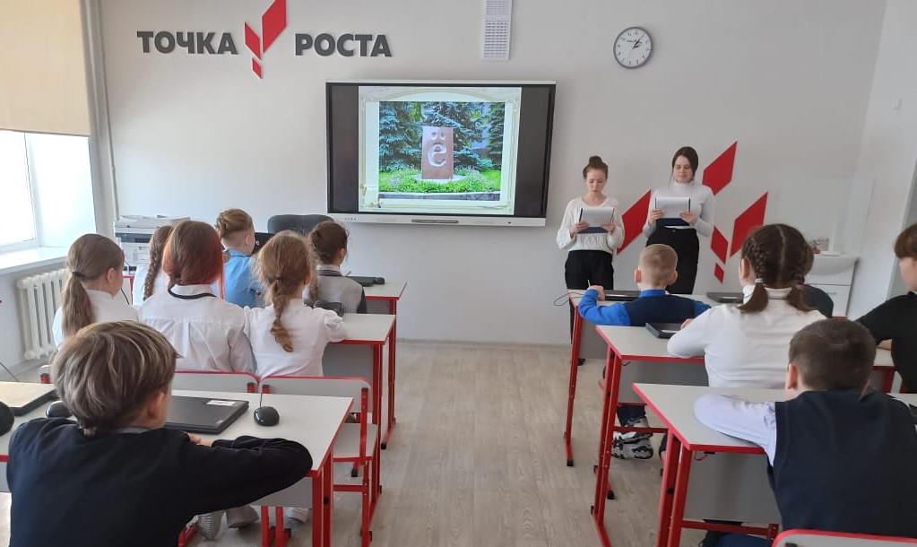
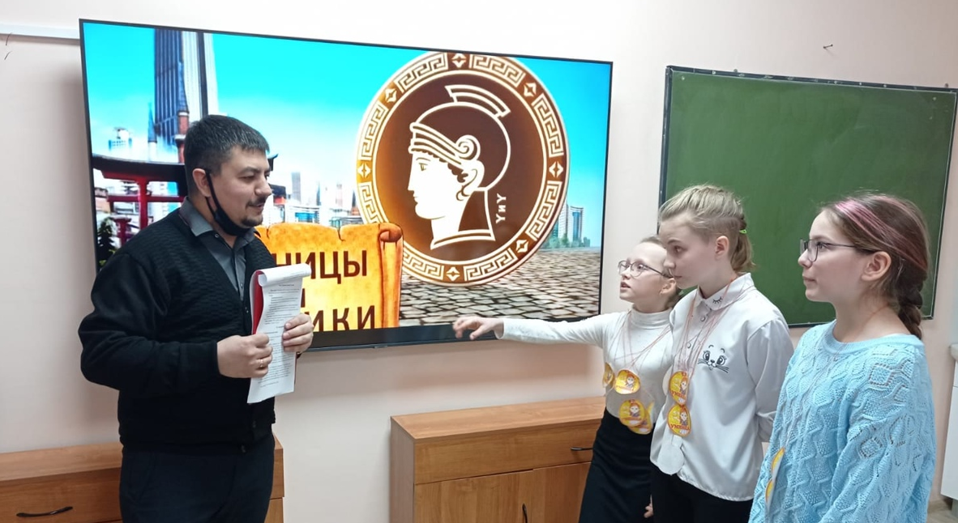
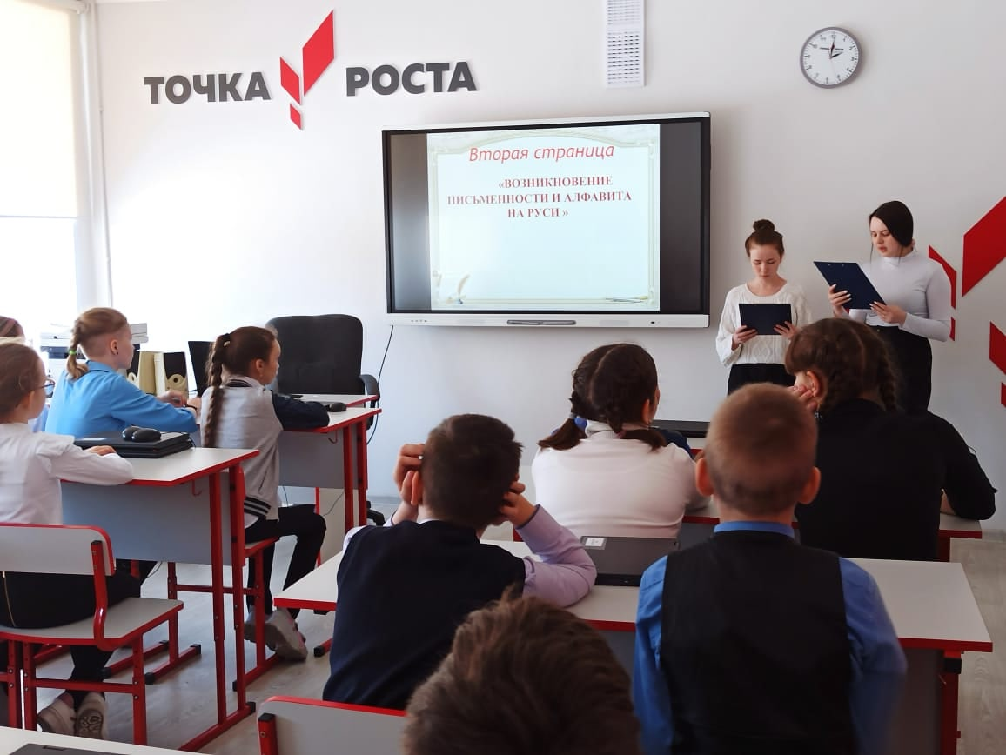
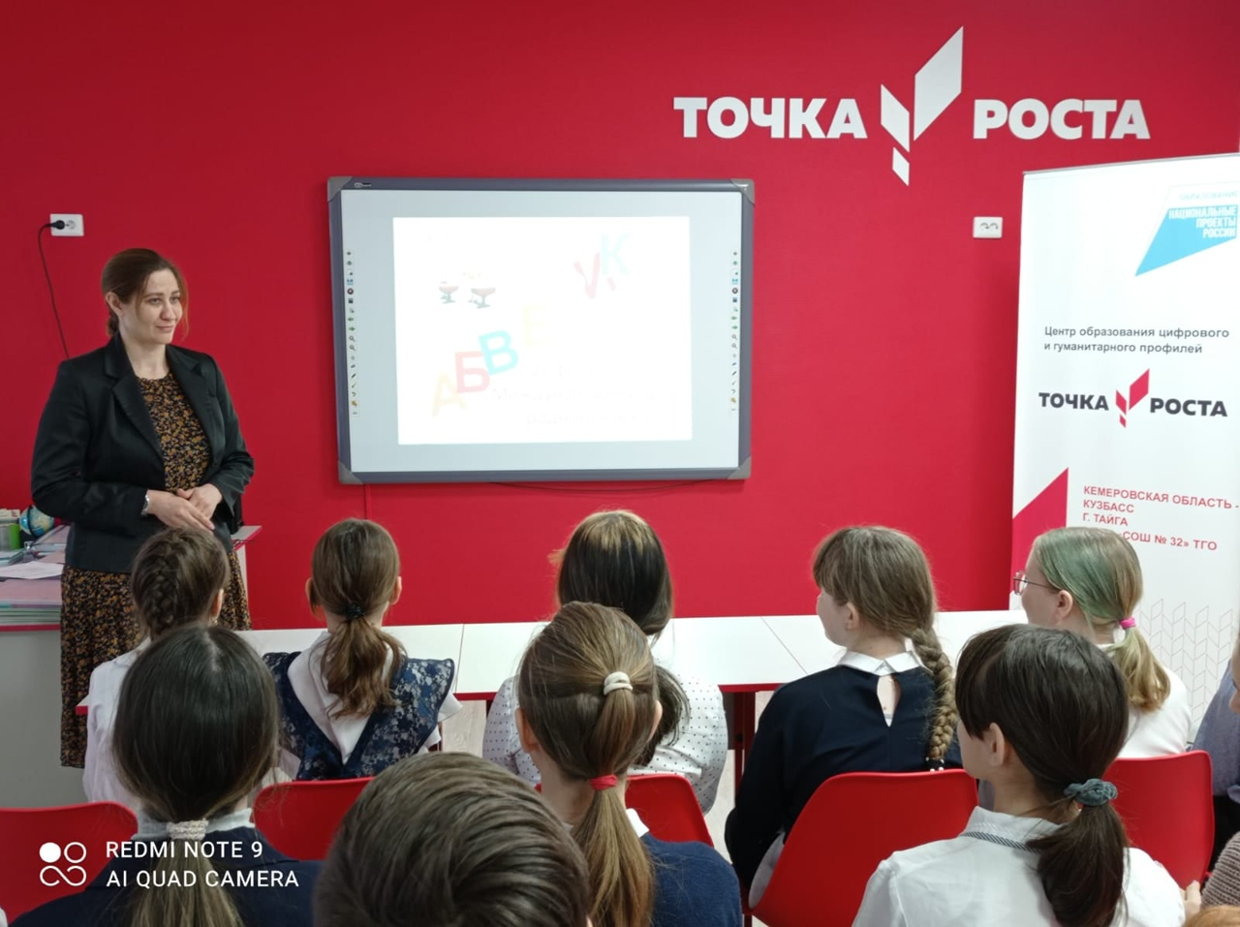

Slide 13
ЧИТАТЕЛЬСКАЯ ГРАМОТНОСТЬ

Slide 14
Читательская грамотность
способность человека
понимать и использовать письменные тексты,
размышлять о них и заниматься чтением для того, чтобы достигать своих целей,
расширять свои знания и возможности,
участвовать в социальной жизни.

Slide 15
ЧИТАТЕЛЬСКАЯ ГРАМОТНОСТЬ
№ п/п | СТРАНА | МЕСТО
1. | КИТАЙ (ШАНХАЙ) | 1
2. | СИНГАПУР | 2-4
3. | ЭСТОНИЯ | 10-12
4. | РОССИЯ | 36-42
5. | ТАЙЛАНД | 45-51
6. | КАЗАХСТАН | 59-64

Slide 17
Читательская компетентность
вычитывание информации из текста;
интерпретация прочитанного;
размышления и оценка прочитанного.

Slide 19
Смысловое чтение
1. Находить и извлекать информацию
2. Интегрировать и интерпретировать информацию
3. Осмысливать и оценивать содержание и форму текста
4. Использовать информацию из текста

Slide 20
Функционально грамотная личность – это человек, ориентирующийся в мире и действующий в соответствии с общественными ценностями, ожиданиями и интересами.

Slide 21
Читательская грамотность – это не перелистывание книги, рассматривание картинок, это умение размышлять над прочитанным текстом, отбирать необходимую информацию в огромном потоке информации и найти ей применение в своей жизненной ситуации.

Slide 22
13-30– 14-00
а) мастер-класс «Формирование читательской грамотности младших школьников» (уч. нач.кл. Баканова В.Ю., каб. №24)
б) фрагмент занятия внеурочной деятельности курса «Читательская грамотность» (уч. рус. яз. и лит. Ветлицына Н.С., каб. №24а)
в) «Читательский дневник как средство формирования читательской компетенции.(уч. нач.кл. Снигирева Н.В., каб. №22)
14-10– 14-40
а) фрагмент внеурочного занятия по смысловому чтению "Все мы братья..."(на примере стихотворения в прозе И. С. Тургенева "Нищий " (уч. рус. яз. и лит. Лушникова С.А., каб. №25)
б) «Приёмы работы с научно-познавательными текстами на уроках окружающего мира как способ формирования читательской грамотности младших школьников» (уч. нач. кл. Попова А.В., каб. №23)
в) «Извлечение и интерпретация текстовой информации. Формирование метапредметных умений» (уч. рус. яз. и лит. Несмоленко А.Г., каб. №24)

Slide 23
Люди перестают мыслить, когда перестают читать
Д. Дидро

Slide 24
ЖЕЛАЮ ДУМАЮЩИХ И ЧИТАЮЩИХ УЧЕНИКОВ!

